Slide 1
Бюджет для граждан
Отчет об исполнении бюджета
Суоярвского муниципального округа
за 2025 год

Slide 2
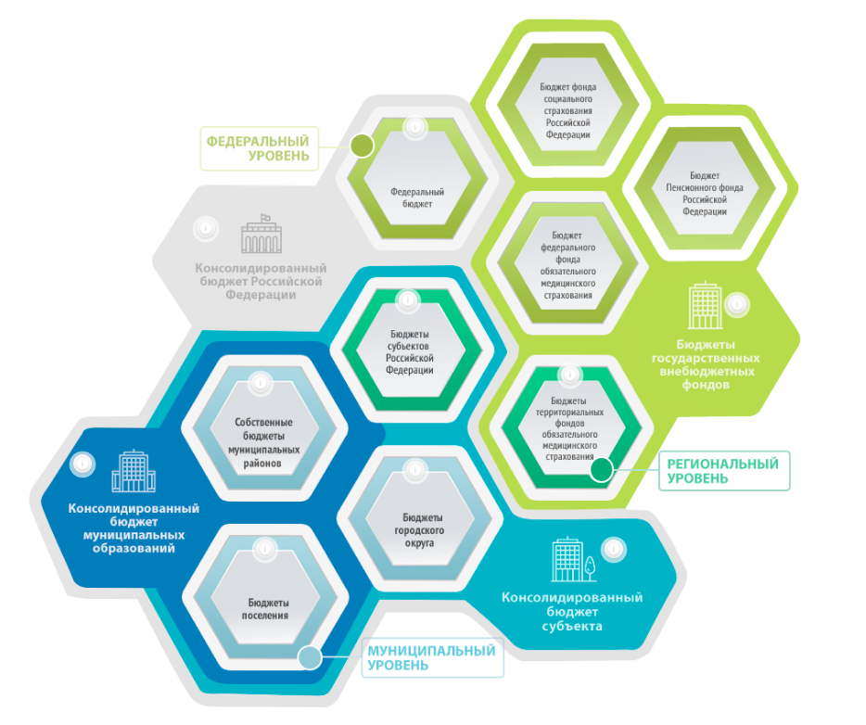
Что такое «бюджет для граждан»? Основные понятия
Бюджет для граждан - информационный ресурс, предназначенный для раскрытия информации о бюджете в простой и доступной для граждан форме в целях повышения финансовой грамотности населения и его интереса к государственному управлению.
Бюджет - форма образования и расходования денежных средств, которые предназначены для финансового обеспечения задач и функций местного самоуправления.
Бюджетная система –
основанная на экономических отношениях и юридических нормах совокупность федерального бюджета, бюджетов субъектов и местных бюджетов.

Slide 3
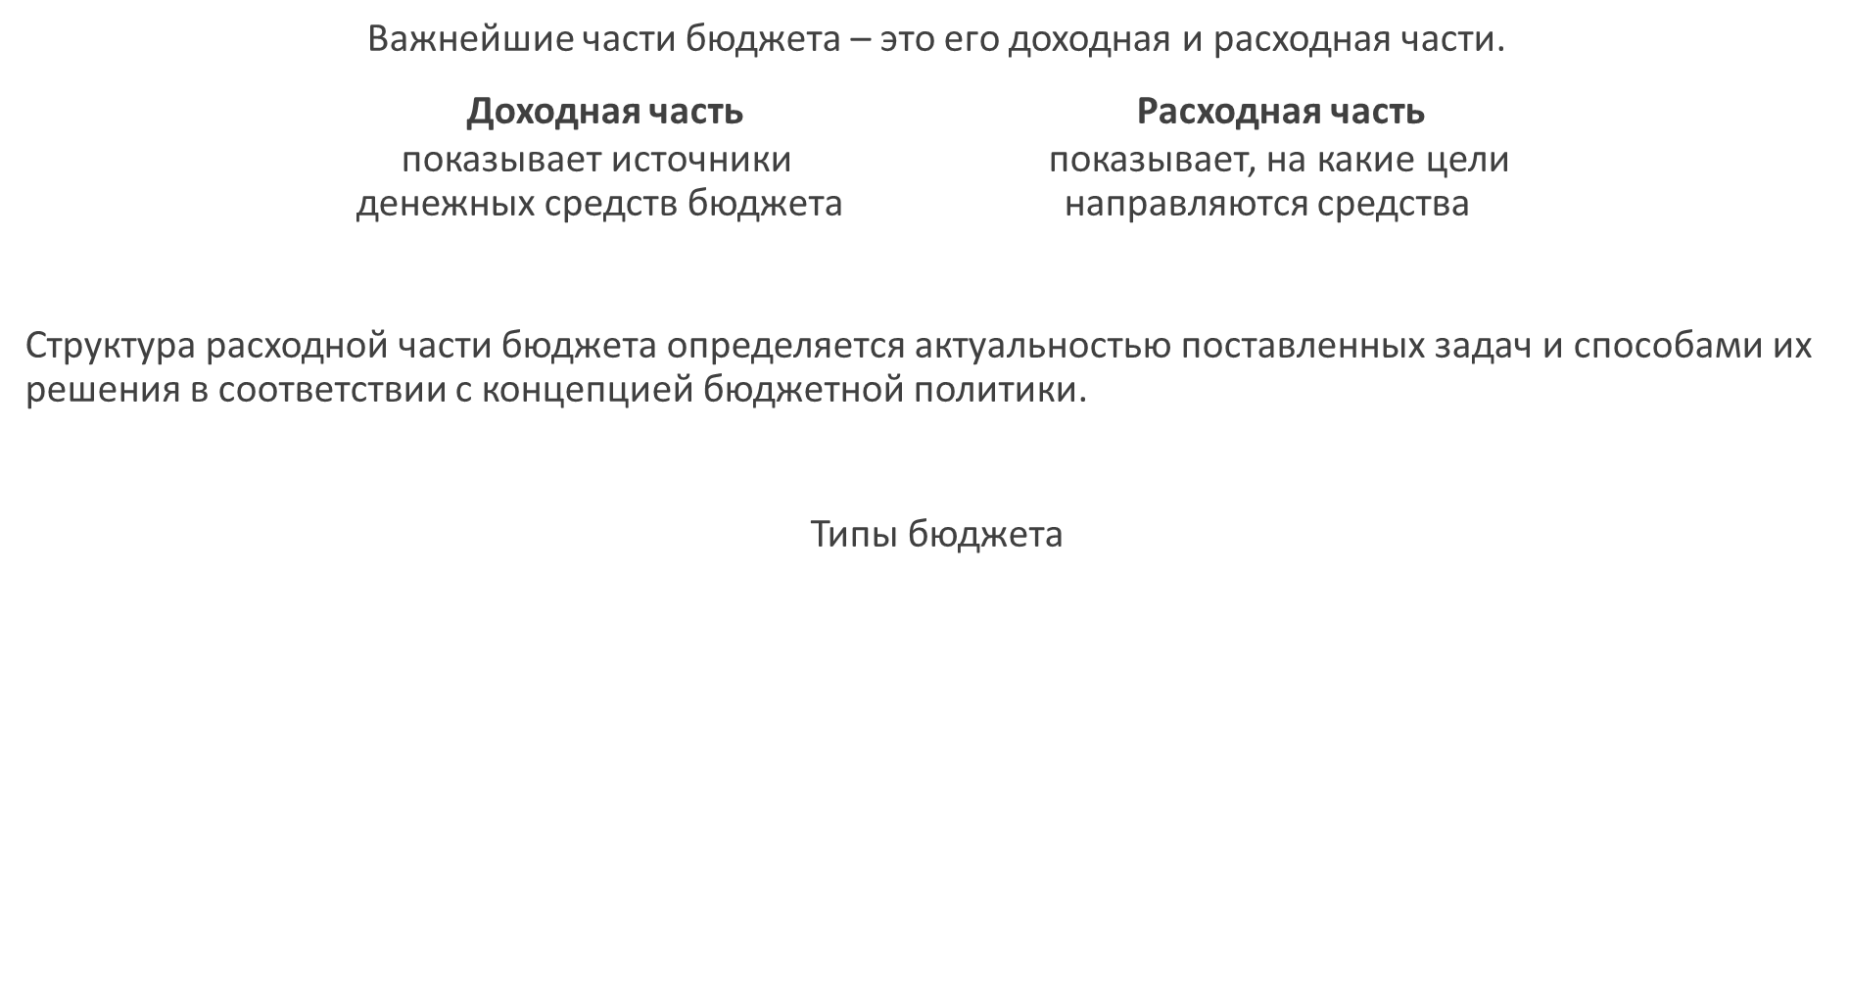


Доходы бюджета превышают расходы.
Превышение направляется на уменьшение долга, либо остается в резервах.
Доходы бюджета равны расходам бюджета
Расходы превышают доходы. Дефицит бюджета покрывается за счет привлечения дополнительных источников финансирования.

Slide 4
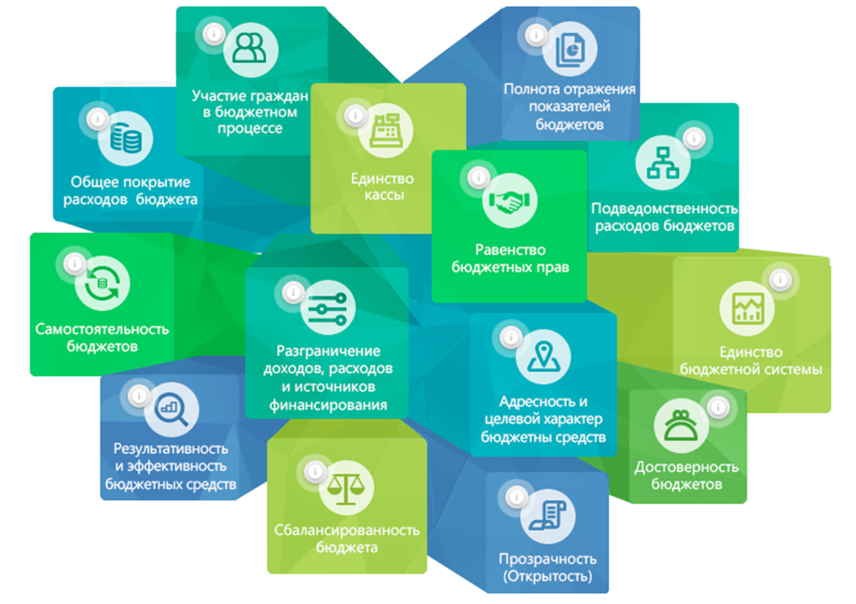
Принципы бюджетной системы

Slide 5
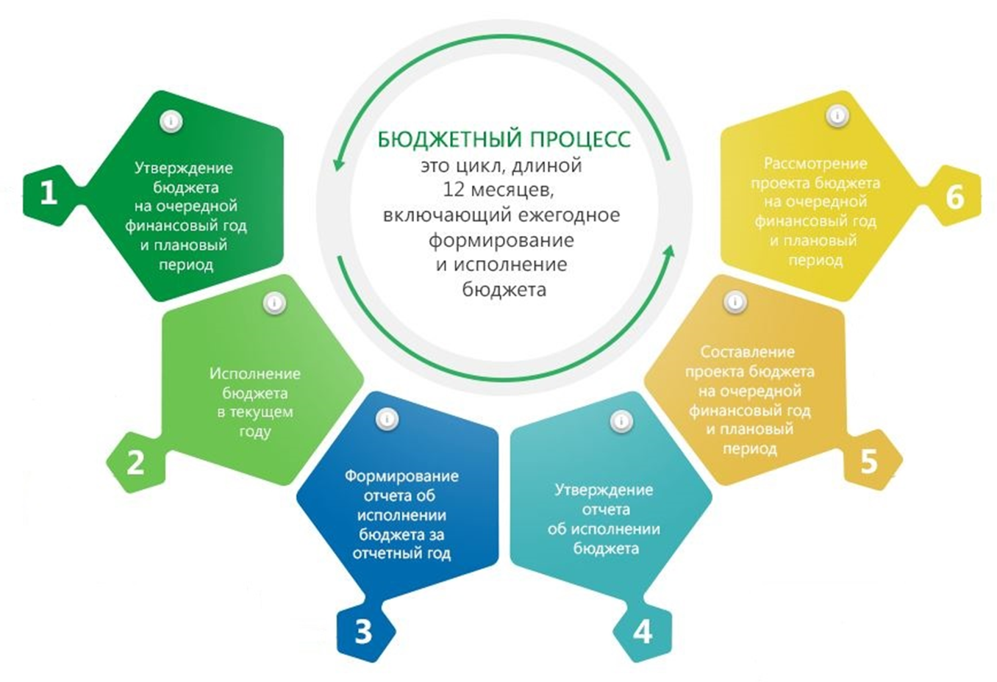

Slide 6
Бюджет Суоярвского муниципального округа
тыс. руб.
Показатель | Фактическое исполнение в 2024 г. | Плановые показатели (уточненные) на 2025 г. | Фактическое исполнение в 2025 г.
1. Доходы, всего | 875 433,72 | 1 854 161,00 | 1 833 585,16
из них:
- налоговые и неналоговые доходы | 241 443,97 | 281 142,12 | 270 048,98
- безвозмездные поступления | 633 989,75 | 1 573 018,88 | 1 563 536,18
2. Расходы, всего | 878 325,31 | 1 861 406,00 | 1 820 166,77

Slide 7

Просроченная кредиторская задолженность
По состоянию на 01.01.2026 г. – 9 129,0 тыс. руб.

Slide 8
Источники финансирования дефицита бюджета
Наименование | тыс. руб.
Привлечение бюджетных кредитов | 25 000,0
Оплата бюджетных кредитов | 30 906,7
Привлечение коммерческих кредитов | 0,0
Погашение коммерческих кредитов | 0,0

Slide 9
Муниципальный долг
Муниципальный долг на 01.01.2025 г. | 74 756,7 тыс. руб.
Муниципальный долг на 01.01.2026 г. | 68 550,0 тыс. руб.
Изменение (+/-) | - 6 206,7 тыс. руб. (- 8,30 %)

Slide 10
Налоговые и неналоговые доходы
Наименование показателя | Фактическое поступление за 2024 г., тыс. руб. | План поступлений (уточненный) на 2025 г., тыс. руб. | Фактическое поступление за 2025 г., тыс. руб. | % исполнения к 2024 г. | % исполнения к плану
Налоговые и неналоговые доходы, всего | 241 443,97 | 281 142,12 | 270 048,98 | 111,8 | 96,1
из них:
- налоговые доходы | 200 390,43 | 237 755,75 | 228 747,67 | 114,2 | 96,2
- неналоговые доходы | 41 053,54 | 43 386,37 | 41 301,31 | 100,6 | 95,2

Slide 11
Налоговые и неналоговые доходы

Slide 12
Налоговые Доходы

Slide 13
Распределение расходов бюджета Суоярвского муниципального округа
 | Раздел | Подраздел | План 2025 г. (первоначальный), тыс. руб. | План 2025 г. (уточненный), тыс. руб. | Факт 2025 г., тыс. руб. | % исполнения к плану (первоначальному) | % исполнения к плану (уточненному)
Функционирование высшего должностного лица субъекта Российской Федерации и муниципального образования | 01 | 02 | 3 024,6 | 3 871,4 | 3 871,4 | 128,0 | 100,0
Функционирование законодательных (представительных) органов государственной власти и представительных органов муниципальных образований | 01 | 03 | 6,0 | 0,0 | 0 | 0 | -
Функционирование Правительства Российской Федерации, высших органов государственной власти субъектов РФ, местных администраций | 01 | 04 | 26 955,3 | 33 404,7 | 32 929,6 | 122,2 | 98,6
Судебная система | 01 | 05 | 1,4 | 1,4 | 1,4 | 100,0 | 100,0
Резервные фонды | 01 | 11 | 100,0 | 0,0 | 0 | 0 | -
Другие общегосударственные вопросы | 01 | 13 | 19 993,7 | 40 332,3 | 37 858,4 | 189,4 | 93,9
Мобилизационная и вневойсковая подготовка | 02 | 03 | 603,9 | 639,7 | 639,7 | 105,9 | 100,0
Другие вопросы в области национальной безопасности и правоохранительной деятельности | 03 | 14 | 509,0 | 997,7 | 919,8 | 180,7 | 92,2
Сельское хозяйство и рыболовство | 04 | 05 | 743,3 | 1 002,1 | 939,3 | 126,4 | 93,7
Дорожное хозяйство (дорожные фонды) | 04 | 09 | 17 484,9 | 18 464,8 | 15 250,9 | 87,2 | 82,6
Другие вопросы в области национальной экономики | 04 | 12 | 0,0 | 0,0 | 0,0 | 0 | 0,0
Жилищное хозяйство | 05 | 01 | 2 325,0 | 962 746,8 | 956 649,2 | Субсидия на переселение (строительство дома) | 99,4
Коммунальное хозяйство | 05 | 02 | 231 438,7 | 119 040,5 | 118 901,9 | 51,4 | 99,9
Благоустройство | 05 | 03 | 14 272,1 | 15 153,4 | 13 932,8 | 97,6 | 91,9

Slide 14
Распределение расходов бюджета Суоярвского муниципального округа
 | Раздел | Подраздел | План 2025 г. (первоначальный), тыс. руб. | План 2025 г. (уточненный), тыс. руб. | Факт 2025 г., тыс. руб. | % исполнения к плану (первоначальному) | % исполнения к плану (уточненному)
Другие вопросы в области жилищно-коммунального хозяйства | 05 | 05 | 161,4 | 273,3 | 226,0 | 140,0 | 82,7
Дошкольное образование | 07 | 01 | 102 818,5 | 114 960,9 | 110 610,3 | 107,6 | 96,2
Общее образование | 07 | 02 | 263 474,3 | 357 759,4 | 344 765,0 | 130,9 | 96,4
Дополнительное образование детей | 07 | 03 | 23 771,2 | 31 005,4 | 29 924,0 | 125,9 | 96,5
Молодежная политика и оздоровление детей | 07 | 07 | 2 161,6 | 2 669,7 | 2 669,7 | 123,5 | 100,0
Другие вопросы в области образования | 07 | 09 | 16 682,7 | 24 878,8 | 24 732,4 | 148,3 | 99,4
Культура | 08 | 01 | 57 800,9 | 65 401,8 | 58 412,4 | 101,1 | 89,3
Пенсионное обеспечение | 10 | 01 | 6 200,0 | 6 325,3 | 6 325,3 | 102,0 | 100,0
Социальное обеспечение населения | 10 | 03 | 7 048,7 | 7 764,5 | 7 550,0 | 107,1 | 97,2
Охрана семьи и детства | 10 | 04 | 8 196,0 | 9 293,0 | 9 254,4 | 112,9 | 99,6
Другие вопросы в области социальной политики | 10 | 06 | 1 294,0 | 1 369,6 | 1 355,5 | 104,8 | 99,0
Физическая культура | 11 | 01 | 16 442,0 | 28 113,5 | 26 720,4 | 162,5 | 95,0
Спорт высших достижений | 11 | 03 | 0,0 | 0,0 | 0,0 | 0,0 | 0,0
Другие вопросы в области физической культуры и спорта | 11 | 05 | 150,0 | 150,0 | 149,8 | 99,9 | 99,9
Периодическая печать и издательства | 12 | 02 | 0,0 | 2 709,5 | 2 500,7 | - | 92,3
Обслуживание государственного (муниципального) долга | 13 | 01 | 11 600,0 | 13 076,5 | 13 076,5 | 112,7 | 100,0
ИТОГО РАСХОДОВ: | - | - | 835 259,2 | 1 861 406,0 | 1 820 166,8 | 217,9 | 97,8

Slide 15
Результаты реализации муниципальных программ в 2025 г.
Наименование программы | План 2025 г. (уточненный), тыс.руб. | Факт 2025 г., тыс.руб. | % исполнения от плана
1. Муниципальная программа "Развитие образования в Суоярвском муниципальном округе" | 544 541,09 | 525 715,30 | 96,5
2. Муниципальная программа "Молодежь Суоярвского муниципального округа" | 122,16 | 122,16 | 100,0
3. Муниципальная программа "Развитие культуры Суоярвского муниципального округа" | 65 401,75 | 58 412,36 | 89,3
4. Муниципальная программа "Развитие транспортной инфраструктуры и осуществления дорожной деятельности на территории Суоярвского муниципального округа" | 18 039,39 | 14 843,62 | 82,3
5. Муниципальная программа "Развитие физической культуры и спорта в Суоярвском муниципальном округе" | 28 263,51 | 26 870,28 | 95,1
6. Муниципальная программа "Управление муниципальными финансами" | 13 076,49 | 13 076,49 | 100
7. Муниципальная программа "Комплексное развитие жилищно-коммунальной сферы Суоярвского муниципального округа и управление недвижимостью" | 1 101 679,94 | 1 093 391,63 | 99,2

Slide 16
Результаты реализации муниципальных программ в 2025 г.
Наименование расходов | План 2025 г. (уточненный), тыс.руб. | Факт 2025 г., тыс.руб. | % исполнения от плана
8. Муниципальная программа "Осуществление полномочий местной администрацией" | 83 569,75 | 81 100,94 | 97,0
9. Муниципальная программа «Профилактика правонарушений и преступлений в Суоярвском муниципальном округе" | 5,03 | 5,03 | 100,0
10. Муниципальная программа «Обеспечение безопасности жизнедеятельности населения Суоярвского муниципального округа" | 988,54 | 910,61 | 92,1
11. Муниципальная программа "Формирование современной городской среды на территории Суоярвского муниципального округа" | 5 709,15 | 5 709,15 | 100,0
12. Муниципальная программа "Профилактика терроризма и экстремизма, а также минимизация и (или) ликвидация последствий его проявления на территории Суоярвского муниципального округа" | 9,20 | 9,20 | 100,0
Всего | 1 861 406,0 | 1 820 166,77 | 97,8

Slide 17
Удельный вес расходов по программам в общем объеме расходов в 2025 г.
5 место - общегосударственные вопросы, 341 554,2 тыс. руб. (6 %)
4 место – межбюджетные трансферты поселениям, 377 162,3 тыс. руб. (7 %)
3 место – здравоохранение, 538 242,1тыс. руб. (10 %)
2 место - жилищно-коммунальное хозяйство, 1 426 323,6тыс. руб. (27 %)
1 место- образование, 1 558 894,0 тыс. руб. (3 %)
1 место
Комплексное развитие жилищно-коммунальной сферы
Суоярвского муниципального округа
и управление недвижимостью – 60,1%
2 место
Развитие образования
в Суоярвском муниципальном округе – 28,9%
3 место
Осуществление полномочий местной администрацией – 4,5%
4 место
Развитие культуры Суоярвского муниципального округа – 3,2%
5 место
Развитие физической культуры и спорта
в Суоярвском муниципальном округе – 1,5%

Slide 18
Спасибо за внимание!

